Slide 1
ГЕОАҚПАРАТТЫҚ ЖҮЙЕЛЕРДЕГІ ДЕРЕКТЕРДІ ҰЙЫМДАСТЫРУ

Slide 2
Деректер жүйесінің анықтамасы, маңызы және талаптары
Деректерді ұйымдастыру деп әртүрлі мәліметтер мен модельдердің бірегей модельге біріктіру процессін айтады. Оны біріктірудегі мақсат, болашақта әртүрлі технологиялар мен анализдерде қолдануға ыңғайлы болып табылады.

Slide 3
ГАЖ-дағы деректерді ұйымдастыру
Деректер моделі
Деректер типі
Кеңістіктік деректердің көрсетілу формасы
Деректер
құрылымы

Slide 4
Қабаттар
Картографиялық
Топология
Атрибуттық
Мәліметтер құрылымы
Мәліметтер типі
ГАЖ-дағы деректерді ұйымдастыру
Мәліметтер моделі
Мәліметтердің көрсетілу формасы
Иерархиялық
Векторлық
Желілік
Растрлық
Реляциондық
Векторлы-растрлық
Гибридтық
Үшөлшемді
Объективтік

Slide 5
Мәліметтер типі
ГАЖ – ды картографияда қолданғанда, реляционды мәліметтер базасында мәліметтердің екі типі беріледі:
Графикалық (картографиялық)
Атрибутивтік (сипаттамалық и семантикалық)

Slide 6
ГАЖ-дағы географиялық мәліметтердің берілу құрылымы
Картографиялық
мәліметтер
Атрибутивті
мәліметтер
Идентификатор
Атауы
Нүкте
Түрі
Сызық
Атрибуттың мәні
Полигон
Орналасқан жері

Slide 7
Нүктелі объект – сандық карта объектісі, оның метрикалық сипаттамасы, бір нүкте координаттарымен берілген.
Сызықты объект – сандық карта объектісі, оның метрикалық сипаттамасы нүктелерінің координаталары тізбегімен берілген.
Мысалы, жолдар, құбырлар, т.б.
Полигонды (аудандық) объектілер тұйықталған координаталар жинағы түрінде сақталады.
Полигонға мысал келтірсек, белгілі топырақ түрлері,көлдер,ормандар,ғимараттар,пайдаланылмайтын жерлер және т.б.

Slide 8
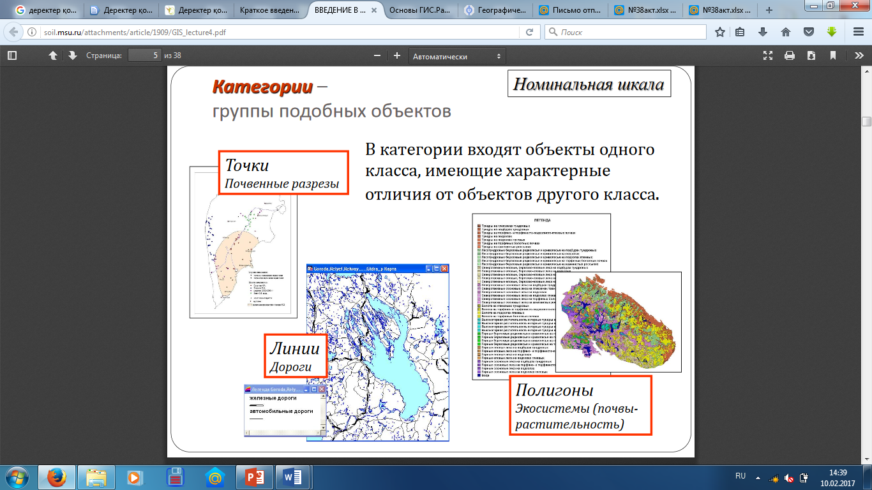
Категориялар объект топтары
Категорияларға бір класстағы объектілердің басқа бір класстың объектілерінен айырмашылығы
Нүктелер
(топырақ кескіндері)
Сызықтар
(жолдар)
Полигондар
(экожүйелер)

Slide 9
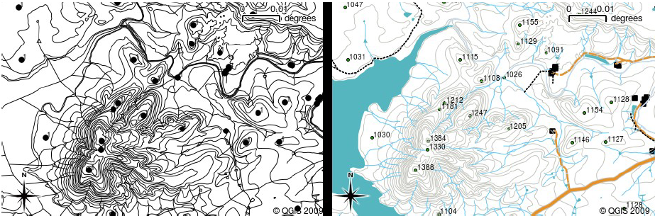
Атрибут
Сандық картаның объектілері
Атрибутивтік деректері
Идентификатор | Характеристики
1 | Река …
2 | Луг …
3 | Здание …
4
5
6
1
2
4
7
6
5
3

Slide 10
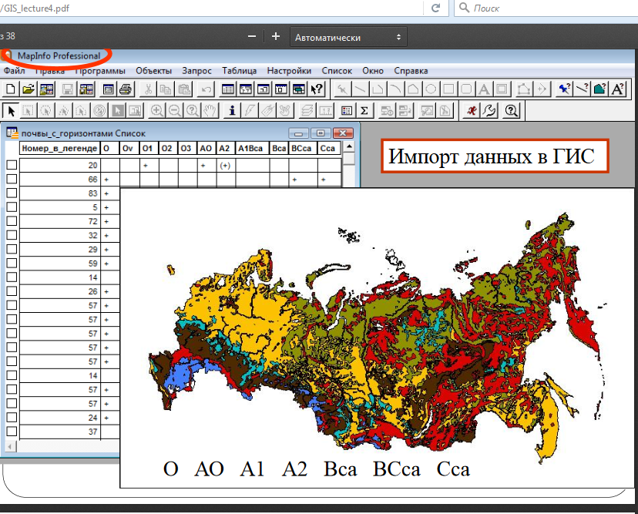
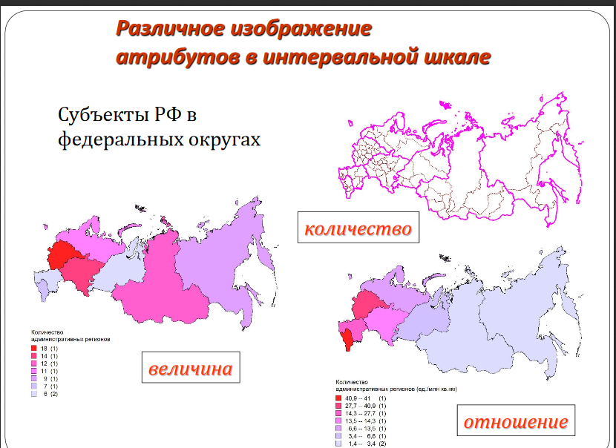
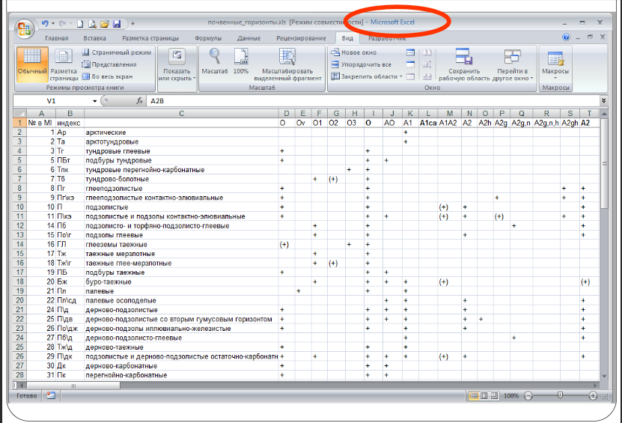
Атрибутивті мәліметтердің мысалы

